Slide 1

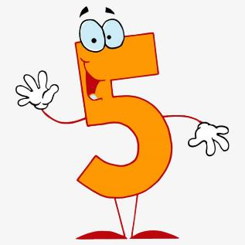
Математика
Сьогодні
Урок
№84
Відкриваємо спосіб додавання і віднімання числа 5.

Slide 2
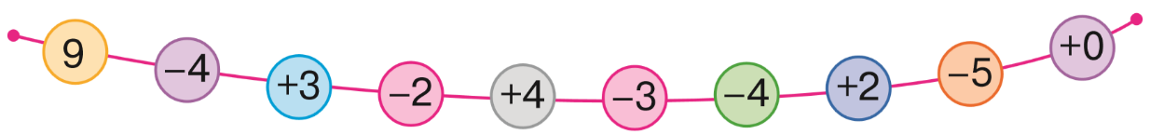
Сьогодні
11.02.2022
Виконай арифметичні дії.
Підручник.
Сторінка
87

Slide 3
Сьогодні
11.02.2022
Додавання і віднімання числа 5
5
+5
+4
+1
-5
-1
-4
4
1
+5
+3
+2
-5
-2
-3
3
2
+5
+2
+3
-5
-3
-2
2
3
+5
+1
+4
-5
-4
-1
1
1

Slide 4
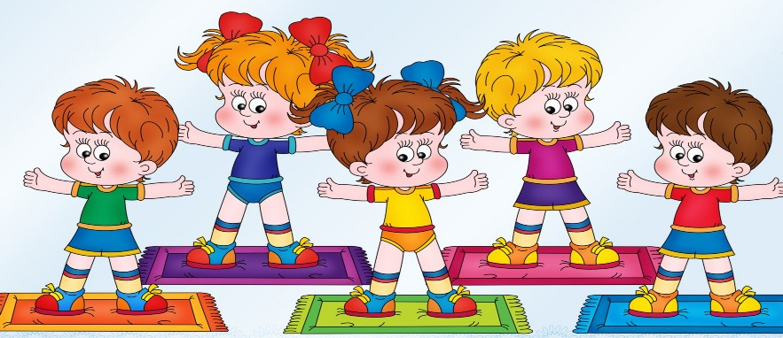
Сьогодні
11.02.2022
Рухлива вправа.

Slide 5
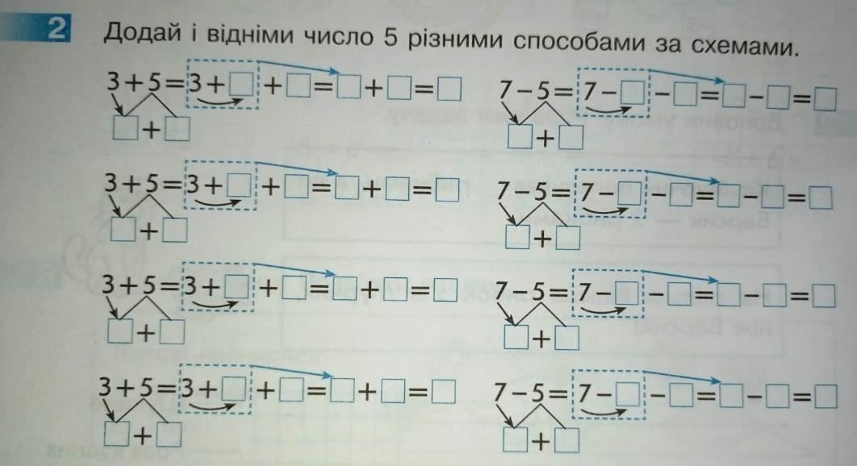










Сьогодні
Прокоментуй розв’язування. Як по-іншому можна додати і відняти 5?
11.02.2022
Зошит. Сторінка
18

Slide 6
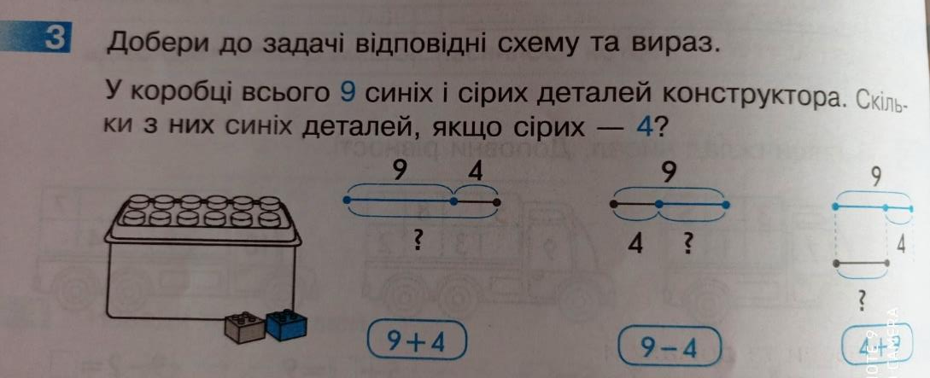
Сьогодні
11.02.2022
Добери до задачі відповідну схему та вираз.
Зошит. Сторінка
18

Slide 7
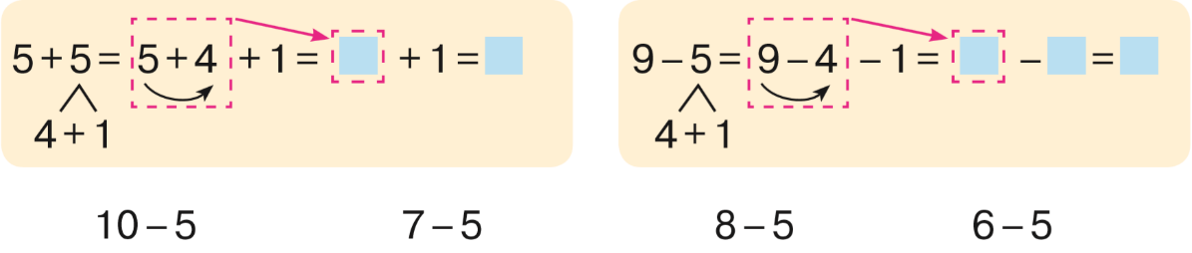



Сьогодні
11.02.2022
Прокоментуй розв’язування. Як по-іншому можна додати і відняти число 5?
Підручник.
Сторінка
87

Slide 8

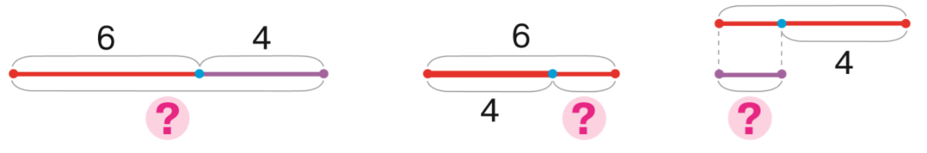
Сьогодні
11.02.2022
Склади рівність за кожною схемою.
Підручник.
Сторінка
87

Slide 9
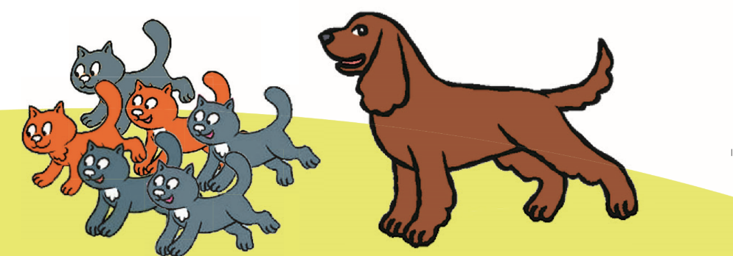
Сьогодні
11.02.2022
Розв’яжи задачу
Спанієль Меггі налякала 2 рудих і 4 сірих котів. На скільки менше рудих котів, ніж сірих, налякала Меггі?
Підручник.
Сторінка
87

Slide 10



Сьогодні
11.02.2022
Рефлексія.

